Slide 1
安全生产监管督查信息系统
建设方案

Slide 2
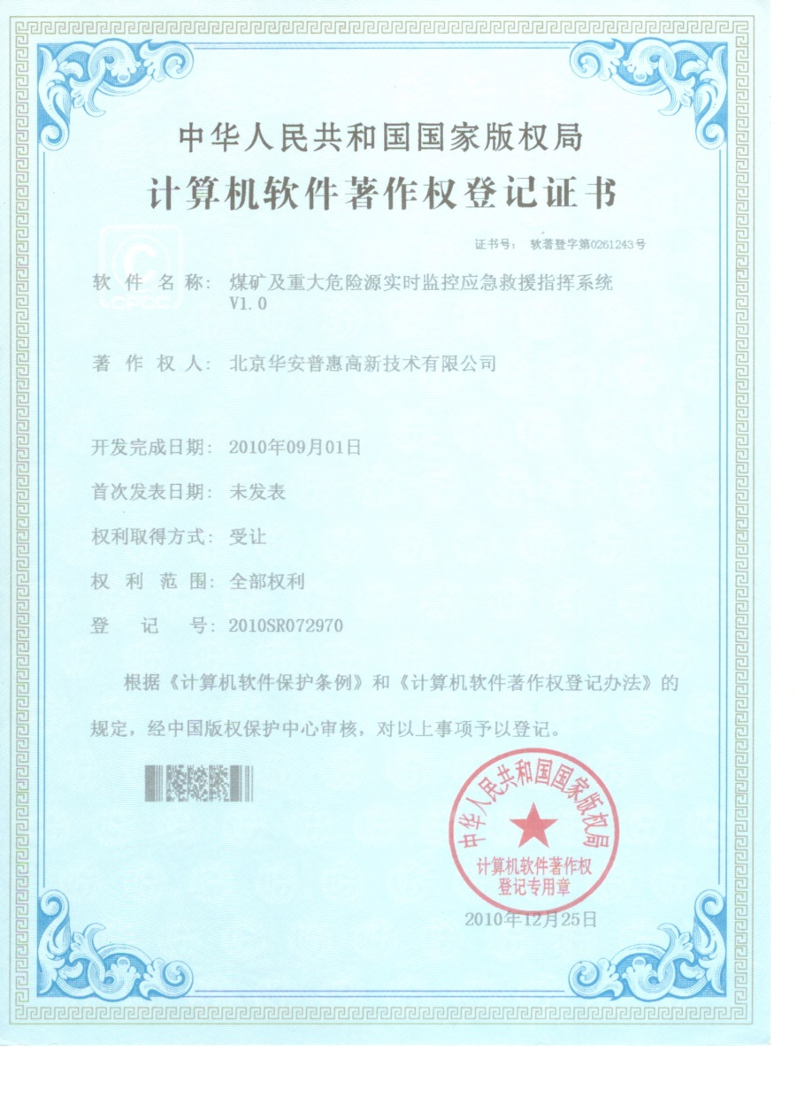


公司简介
北京高新技术企业、双软企业
拥有上百人的本地化维护团队
内蒙古覆盖最广的煤炭监控联网平台厂家
阿拉善危化平台项目
国内第一套煤炭安全监控联网平台

Slide 3
目 录
1
系统研制背景及目标
2
系统框架及部署
3
系统功能介绍
4
项目建议及优势

Slide 4
项目背景
建立安全生产应急救援系统机制的需要
强化和界定安全生产主体责任的需要
突出“安全第一，预防为主，综合治理”
集成各类专家检查经验，咨询价值最大化
以大数据为依据为管理和企业提供决策支持
规范化管理，实现安全标准化检查机制
政府、安监部门的透视化管理
Notes:
政府转变职能

Slide 5
信息化平台目标
依托政府及企业资源，建成资源共享、互联互通的安全监管信息平台，实现安全生产基础信息规范完整、动态信息随时调取、执法过程便捷可溯、应急处置快捷可视、事故规律科学可循，从而全面提升安全监管监察信息化效能。
Notes:
政府转变职能

Slide 6
信息平台核心业务
应急管理平台
隐患排查平台
重点危险源监控
危险源报警
一企
一档
企业基本信息
PDCA
闭环过
程管理
报警派单流程
视频监控
企业“三同时”
企业安全
评估
作业票证
隐患举报流程
专家会诊
企业黑名单
企业整改回馈
报警信息统计
视频对讲交互
企业评估分级
日常检查记录
安全审计报告
应急管理
培训及考试管理
Notes:
建设项目的安全设施，必须与主体工程同时设计、同时施工、同时投入生产和使用

Slide 7
目 录
1
系统的研制背景及目标
2
系统框架及部署
3
系统功能介绍
4
项目建议及优势

Slide 8
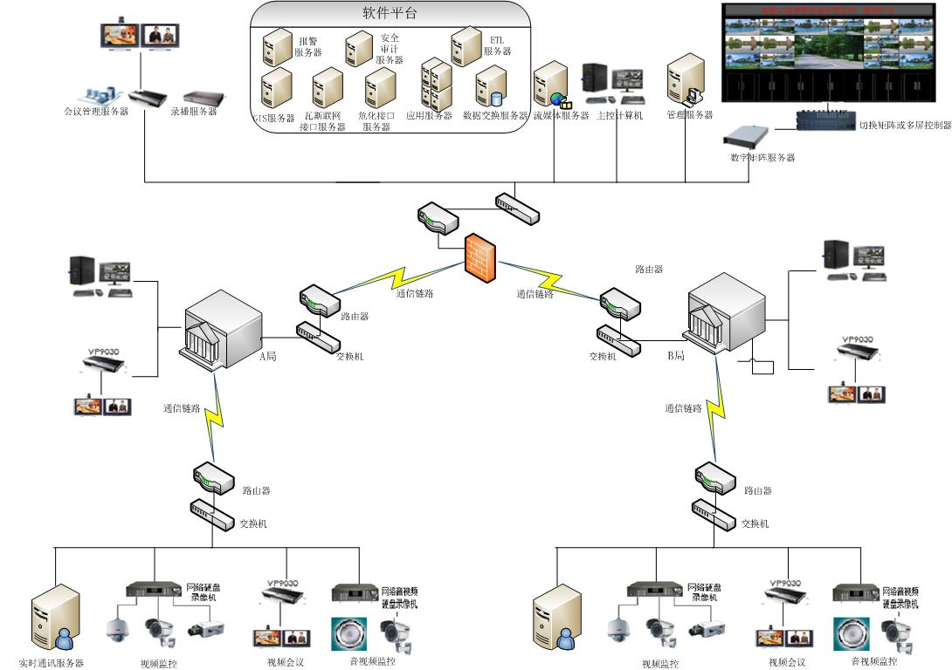
系统拓扑结构图

Slide 9
总体架构
信息安全体系
安监局监控管理平台
企业终端
运维管理体系
企业危险源视频监控
企业整改信息监督管理
隐患排查管理
整改信息管理
企业危险源报警监控
企业应急预案管理
八大作业票证管理
企业信息管理
GIS信息展现
应急专家管理
企业信息管理
应急专家查询
……
……
后台支撑系统（数据中心）
系统管理
基础数据管理
文件类信息管理
视频解码
……
账台数据上报
数据交换服务（服务层）
地理信息服务
ETL
消息处理机制
……
身份认证服务
企业信息库
专家库
基础数据信息库
……
业务数据库
Notes:
Extract-Transform-Load

Slide 10
数据交换平台逻辑
有助于瓦斯监控联网平台对接
有助于企业报警节点自维护
便于数据清洗和归档
可为公共服务快速定制化生成特定数据源

Slide 11
目 录
1
系统的研制背景及目标
2
系统框架及部署
3
系统功能介绍
4
项目建议及优势

Slide 12
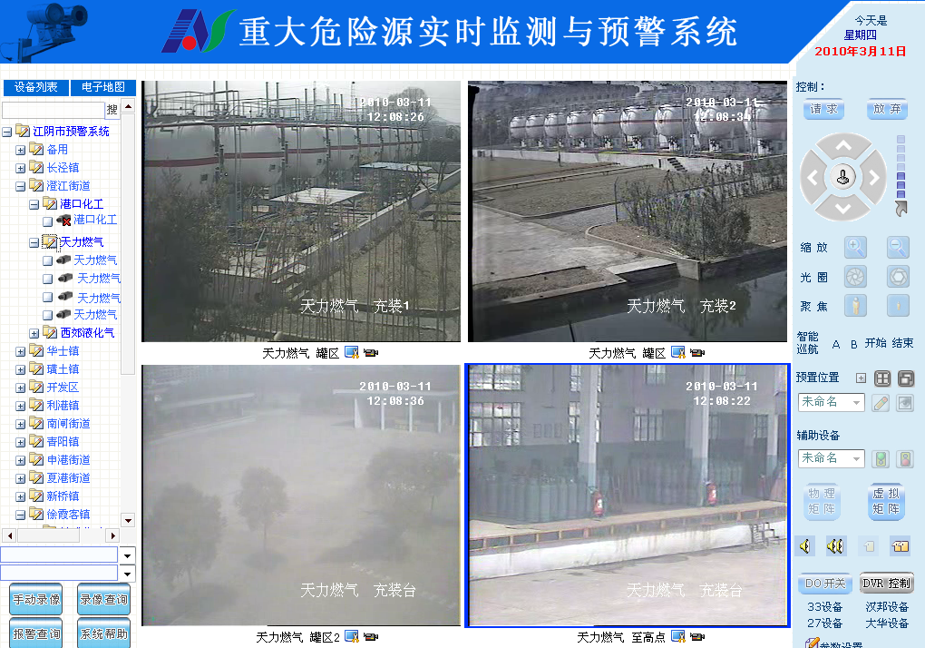
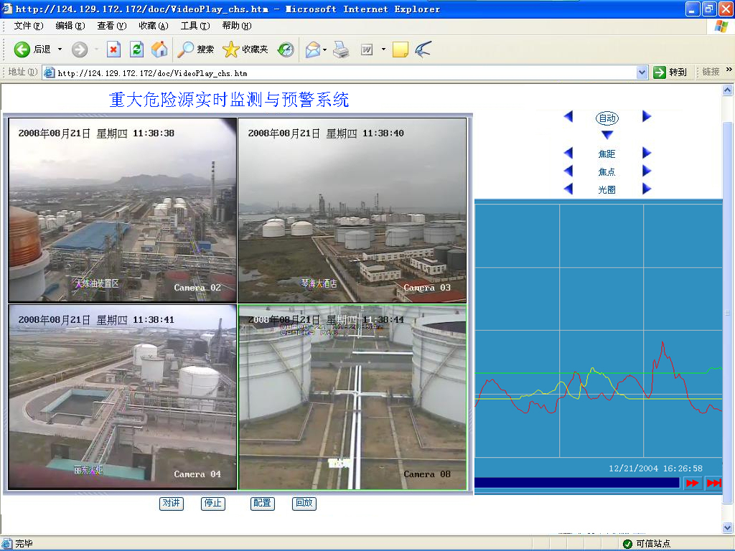
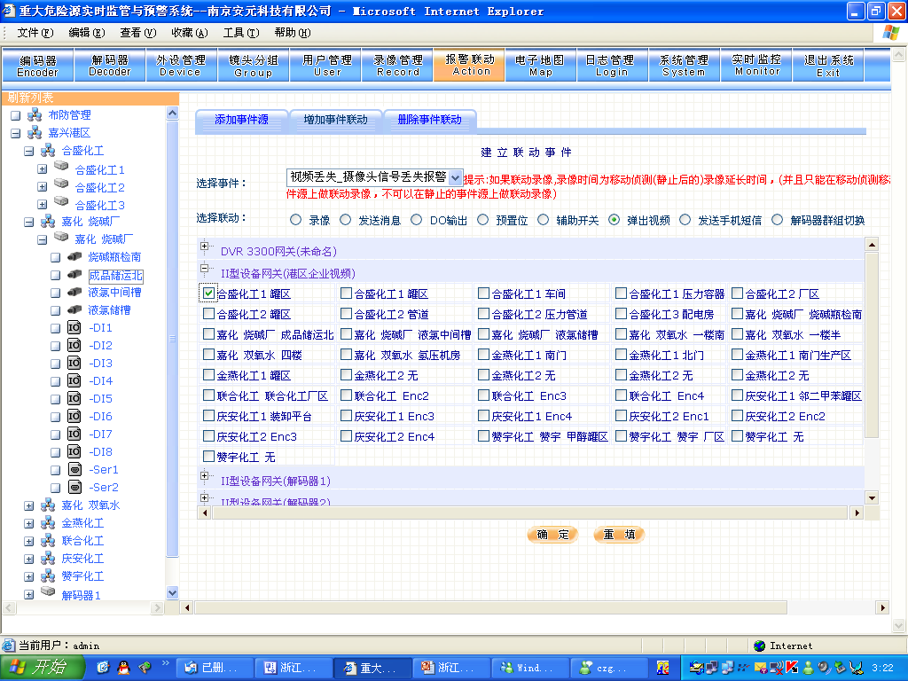
统一视频监控平台
统一视频监控平台
视频流管理
视频调阅插件
视频源管理

Slide 13
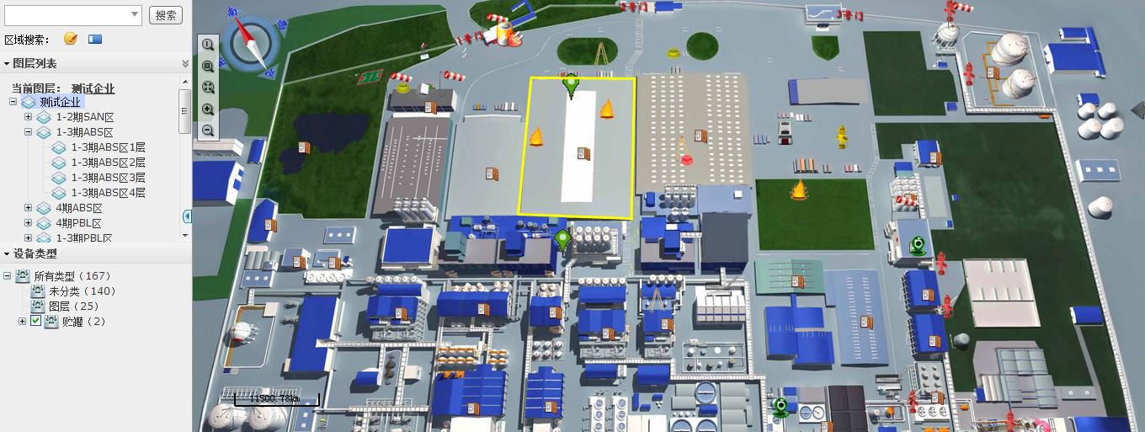
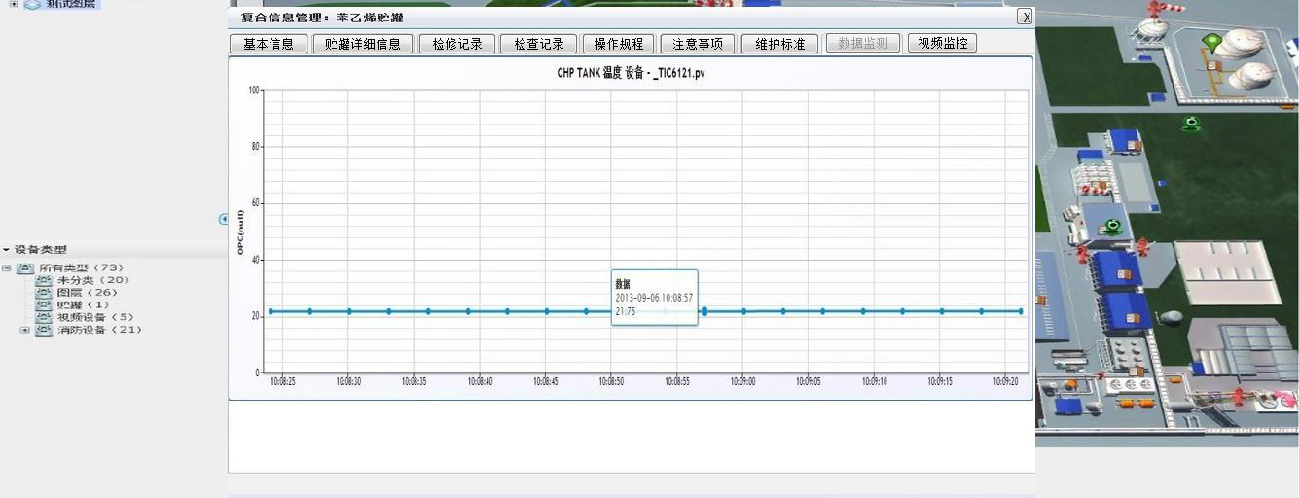
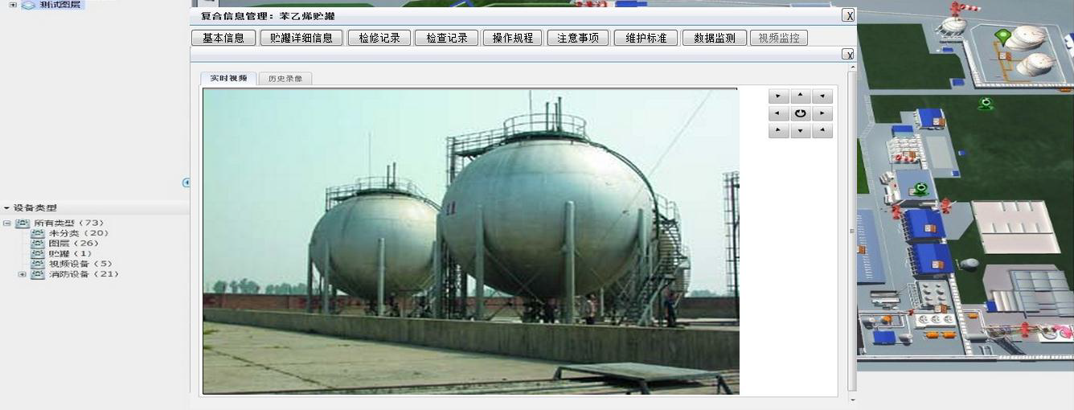
监督数据三位一体
化工企业安全监督
安全数据监测
安全视频监控

Slide 14
系统主要功能
一企一档（企业基本信息、两重点一重大信息）
作业安全（作业票证审计管理）
隐患排查（派单、巡检记录及整改日志管理）
应急救援（应急救援队伍、设施及预案管理）
教育培训及职业健康（培训、健康台账及企业危害因素库）
黑名单（企业重大事故处理及责任人黑名单）
安全评估（企业安全评级）
1
2
核心平台
视频会议
软件平台功能
可视专线电话
重大危险源报警
重大危险源视频
3
4
5
6
7

Slide 15
一企一档管理
企业基本信息
企业重点危险源信息
企业重点视频信息
企业主要原辅料信息
日常安全检查信息
专家巡查/ 会诊信息
企业主要产品信息
化工企业
重点危险源报警记录信息
生产经营建设相关资质证书
企业视频索引
企业三同时 信息
八大作业票信息
企业应急预案信息
企业安全管理属性信息
安全教育培训信息
企业基本信息
生产经营建设相关资质证书
企业三同时 信息
企业应急预案
企业安全管理属性信息
日常安全检查信息
煤炭企业
专家巡查/ 会诊信息
企业重点危险源信息
重点危险源报警记录信息
企业重点视频信息
安全教育培训信息

Slide 16
化工八大作业票证管理
生产区域动火作业
生产区域受限空间作业
生产区域盲板抽堵作业
生产区域高处作业
生产区域吊装作业
生产区域断路作业
生产区域动土作业
生产区域设备检修作业
八大作业票证管理
Notes:
系统内置八大作业票证模板，企业根据需要可以自行修定作业票证的安全措施具体内容。但所有八大作业需要在系统内打印做业票证后方可动工。面要作业时需填写作业票证的基本内容如：盲板抽堵安全作业的设备管道名称、介质、温度、压力、盲板材质、盲板规格、盲板编号、堵实施时间、抽实施时间等基本信息。其余需要人工签字部份则打印之后与现有流程相同，完成后需要点击【完结】按钮并扫描或拍照作业票证作为附件上传到旗安监局平台备录，供安监局用户查看

Slide 17
危险源报警应急处置流程
企业安全人员
安监局监控人员
安监员
安监局专家
开始
接收到报警信息
企业安全人员确认应急处理时间和误差
报警显示，电话确认处理时间
到指定时间
隐患治理完成后，自查报告上传到平台系统
报警是否已消除？
提升报警级别通知安监员到现场协查
是
否
如果长时间无法治理
是
否
隐患治理完成后，协查报告上传到平台系统
并通通报相关领导
通知监控人员提升报警级别
隐患治理完成后，治理过程上传到平台系统
组织专家现场应急处理并报告有关部门
隐患治理完成后，督查报告上传到平台系统
结束恢正常

Slide 18
应急信息库
化工应急专家库
煤炭应急专家库
应急专家查询
覆盖煤化工、尿素、油品、工业气体、电石、焦炭、精细化工等企业类型专家
覆盖采煤、机电、地质、通风安全业类型专家
专家的基本信息、姓名、单位、职位、擅长领域、联系方式
法律法规库
法律法规库的分类、关键索引及企业安全制度管理

Slide 19
报警信息监控
企业上传两重点一重大危险源报警信息
安监局平台将企业图标闪烁显示前伴随报警声音
点击报警企业图标，进入企业厂区平面图画面
报警所属的危险源红框闪烁显示

Slide 20
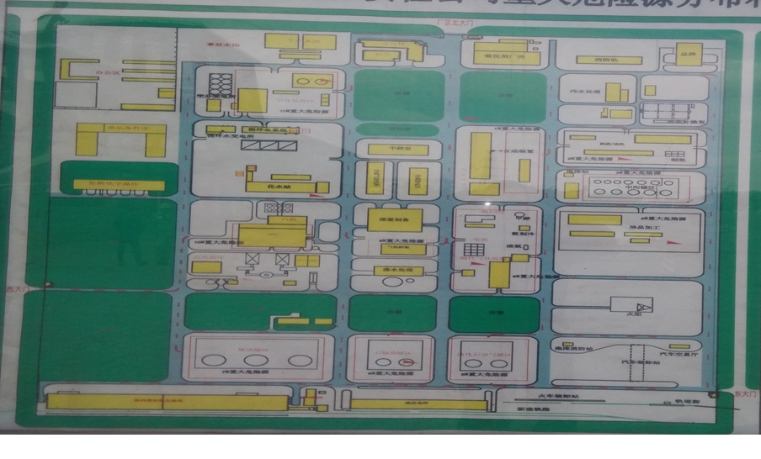
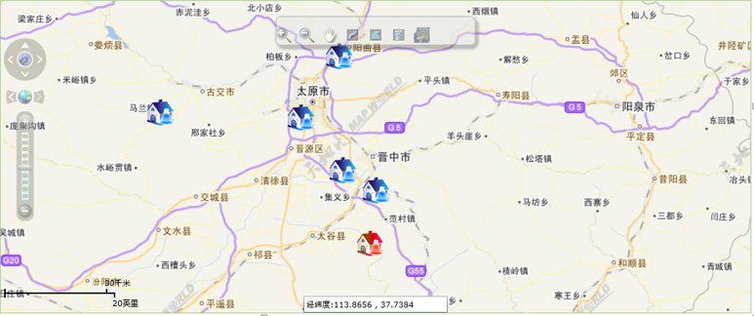
GIS地理信息

Slide 21
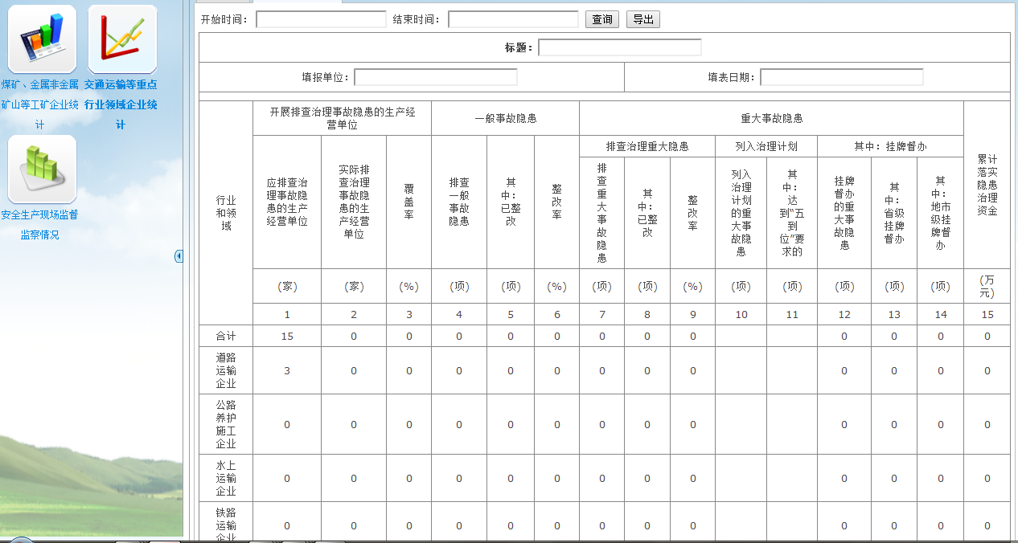
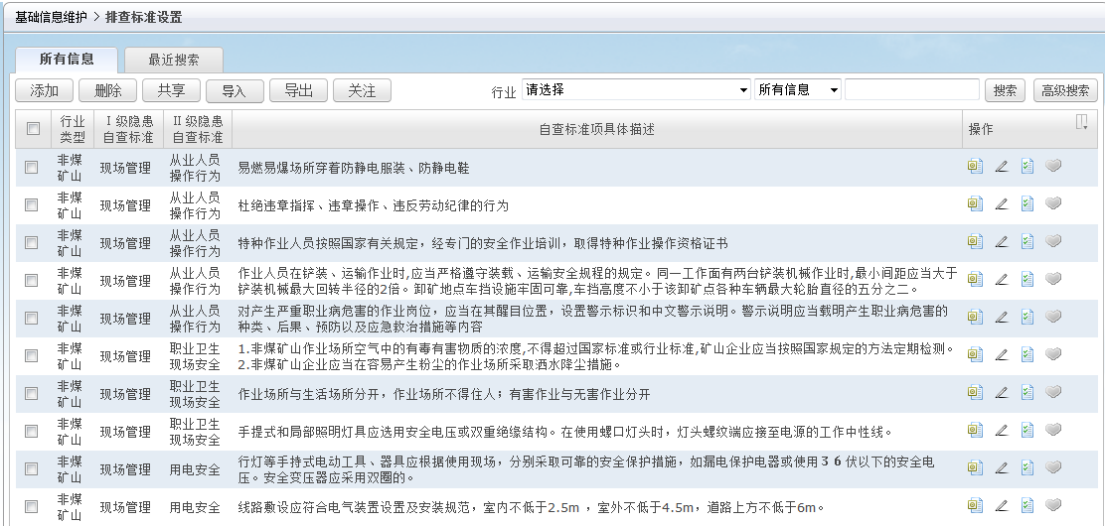
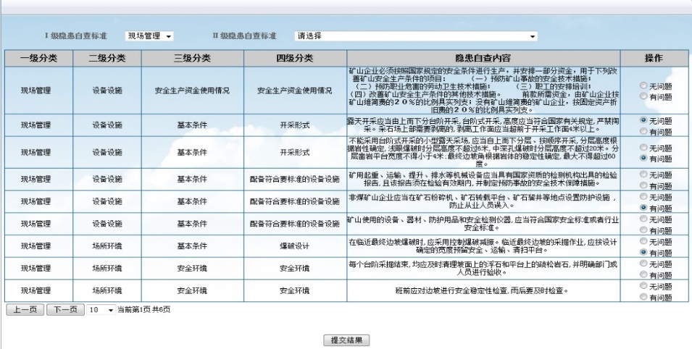
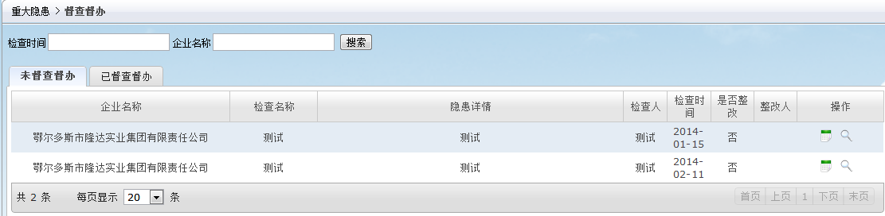
政府端隐患排查管理
隐患统计分析
排查规范管理
隐患挂牌督办
隐患现场核查

Slide 22
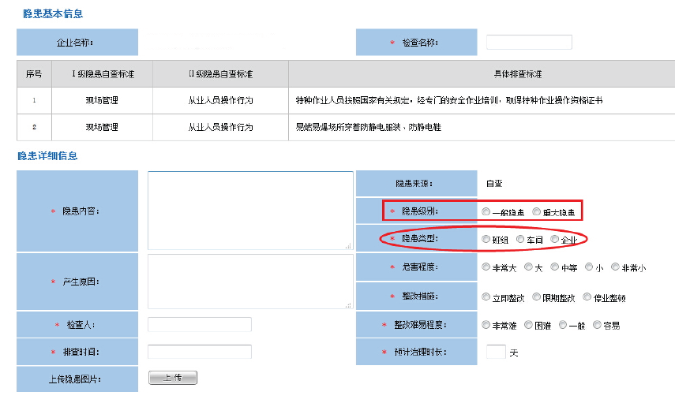
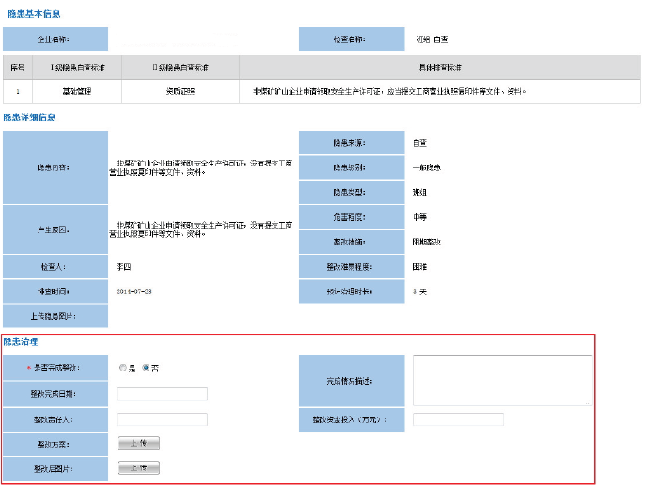
企业端隐患排查管理
企业隐患排查终端
各行业隐患分类排查数据库
提炼、分解
国家、省及地方相关法规、规范、标准和文件

Slide 23
隐患排查治理信息台账
化工企业每月25日前汇总分析本单位安全隐患排查治理情况，并通过安全隐患排查治理信息系统向负责安全生产监督管理职责的部门报送月度报表
各行业监管部门于每月23日前向县级安监部门报送月度统计分析报表
旗安监部门于每月25日前向市安全生产监督管理局报送月度统计分析报表

Slide 24
隐患排查治理信息查询
隐患排查信息查询
选择企业名称、排查时间段、专家等进行查询
隐患排查与应急治理信息查询
选择企业名称、排查时间段、治理开始时间、复查时间等进行查询
危险源报警信息查询
八大作业票证查询
企业应急预案查询
隐患排查与应急治理台账查询
企业档案信息查询
开票时间、开票人、会签人等进行查询
……
报警时间段，报警类型等进行查询

Slide 25
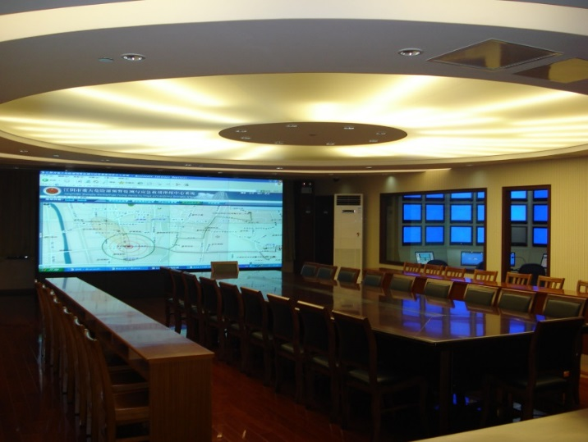
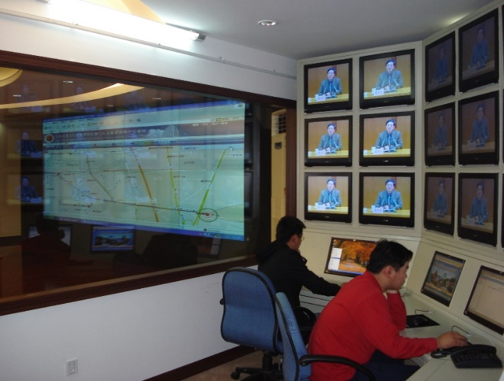
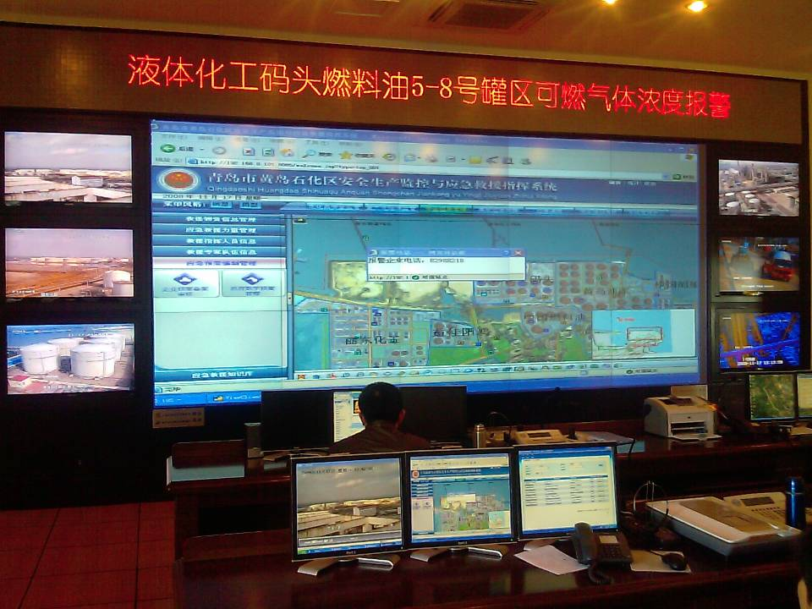
平战结合（日常监督）
【平日常值守】
企业报警、视频监督
企业GIS信息联动
企业、安监视频会议
企业安全状况分析

Slide 26
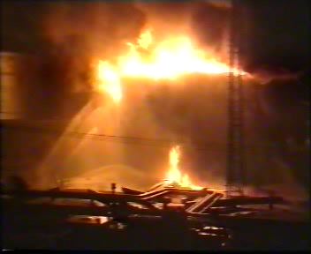
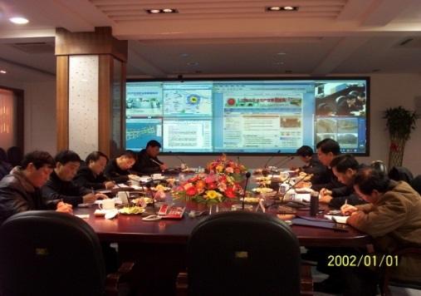
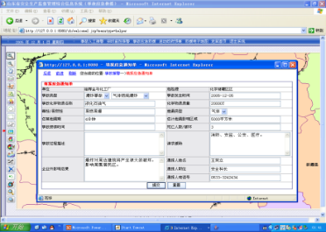
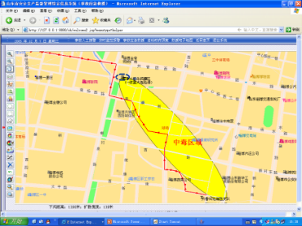
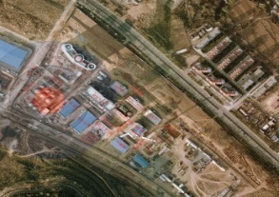
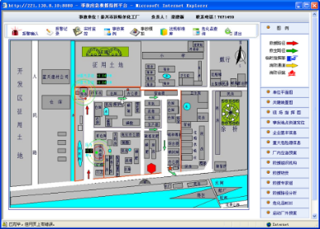
平战结合（应急指挥）
【战决策指挥】
④应急指挥
①应急响应
事故地点地图快速定位
救援资源自动搜索
事发企业信息自动调阅
救援机构快速建立
危化品信息快速查询
数字化预案支持
事故应急通知单生成
②应急评估
③决策支持
应急救援决策支持系统

Slide 27
行业黑名单查询
全旗用工黑名单
行业内黑名单
供货商及承建
单位黑名单

Slide 28
企业安全级别评定
差(C)
中(B)
安全设施未能全部按时维护、保养、检测的；安全警示标志不全或不符合相关要求的
好(A)
安全生产条件较好，安全生产管理基础扎实，已建立完善的安全生产标准化管理体系，并在实际安全生产管理中切实运行
安全生产条件不符合安全生产要求，安全生产管理水平低下，安全管理基础薄弱
Notes:
企业依法取得危险化学品安全生产许可证，并按有关规定按时延期。企业涉及新建、改建、扩建工程项目的安全设施与主体工程同时设计、同时施工、同时投入生产和使用，以及按规定办理设立、设计审查、试生产备案和竣工验收。设计要满足相关法律、法规、标准的要求。
企业从原料到产品的生产工艺过程可实现全程自动化控制。企业涉及危险化工工艺自动化控制系统、重点监管危险化学品的生产储存装置自动化控制系统和重大危险源自动化监控系统符合国家相关要求
企业已建立和落实安全生产责任制、安全生产规章制度和操作规程、作业规程并对从业人员培训到位。重点是现场岗位员工对本岗位职责、操作规程、危险有害因素及应急处置措施的应知应会情况。现场检查时采取抽查方式，按照员工人数在1000人以上抽查5%、500至1000人抽查10%、100至500人抽查20%、100人以下抽查50%的比例进行。
企业已设置安全生产管理机构并按规定配备专职安全生产管理人员。企业主要负责人、分管安全负责人和安全生产管理人员依法参加安全生产培训，并经考核合格，取得安全资格证书。企业分管安全负责人、分管生产负责人、分管技术负责人应当具有一定的化工专业知识或者相应的专业学历，专职安全生产管理人员应当具备国民教育化工化学类（或安全工程）中等职业教育以上学历或者化工化学类中级以上专业技术职称，或者具备危险物品安全类注册安全工程师资格
企业对安全设备设施定期进行维护、保养、检测。在有较大危险因素的生产经营场所和有关设施、设备上，设置安全警示标志。
企业为从业人员提供符合国家标准或者行业标准的劳动防护用品，并监督、教育从业人员按照使用规则正确佩戴和使用
企业按照国家规定提取和使用安全生产费用
企业对承担工程建设、检维修、维护保养的承包商进行严格管理。对承包商进行资质审查，选择具备相应资质、安全业绩好的企业作为承包商，对进入企业的承包商人员进行全员安全教育，向承包商进行作业现场安全交底，对承包商的安全作业规程、施工方案和应急预案进行审查，对承包商的作业过程进行全过程监督。承包商作业时执行与企业完全一致的安全作业标准。严格控制工程分包，严禁层层转包
企业按照《危险化学品企业事故隐患排查治理实施导则》组织开展各类隐患排查，制定隐患整改计划，及时排查治理事故隐患
企业建立健全并认真执行危险作业管理制度。对动火、进入受限空间等八大危险作业票证管理符合国家标准AQ/3021-3028的相关要求

Slide 29
目 录
1
系统的研制背景及目标
2
系统框架及部署
3
系统功能介绍
4
项目建议及优势

Slide 30
项目实施难点
软件对接
硬件对接
平台实施复杂度
报警数据复杂度高，各企业完全不同
企业高清视频少，高清点位会占用大量带宽
专家的基本信息、姓名、单位、职位、擅长领域、联系方式
八大作业票流程管控力度不容易把握
新建点位安全隐患问题

Slide 31
项目实施建议
软件对接
硬件对接
平台部分
各企业上报两重点一重大的报警信息表
以对接为主
系统设计新增企业、新增监控视频、新增报警项的配置功能
系统提供标准对接接口
通过后续专家巡查增加报警内容
厂区门口增加高清跟踪视频点
针对企业瞒报情况进行行政处罚

Slide 32
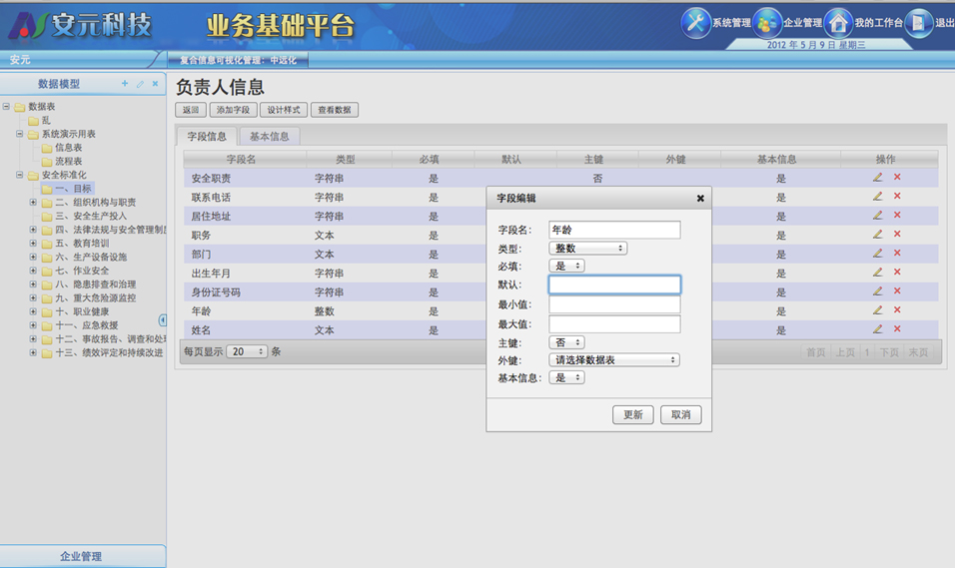
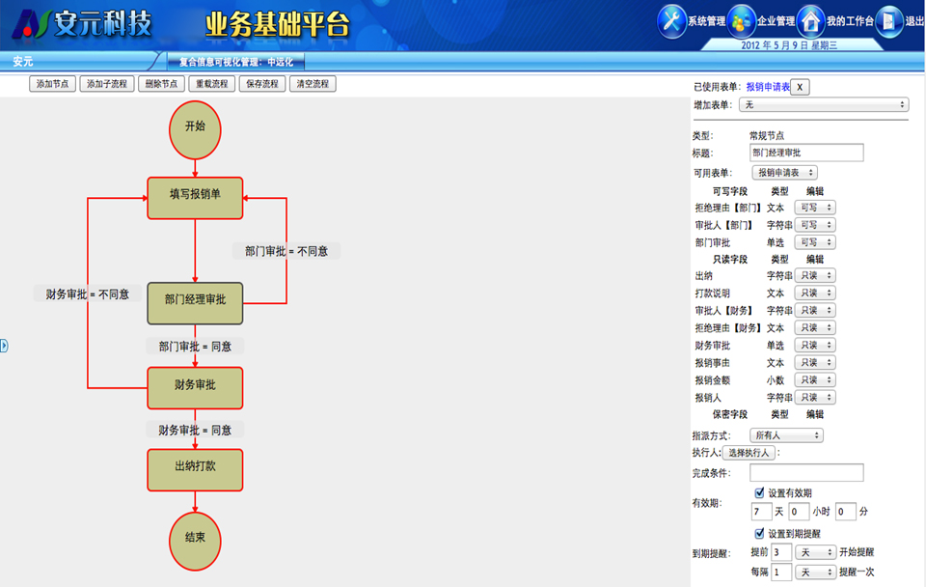
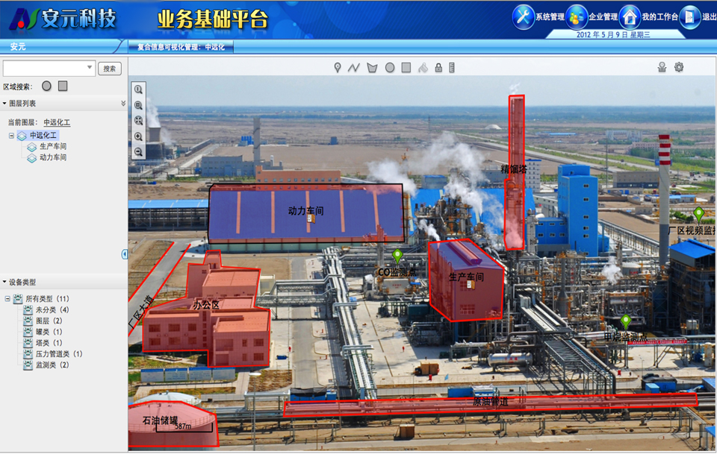
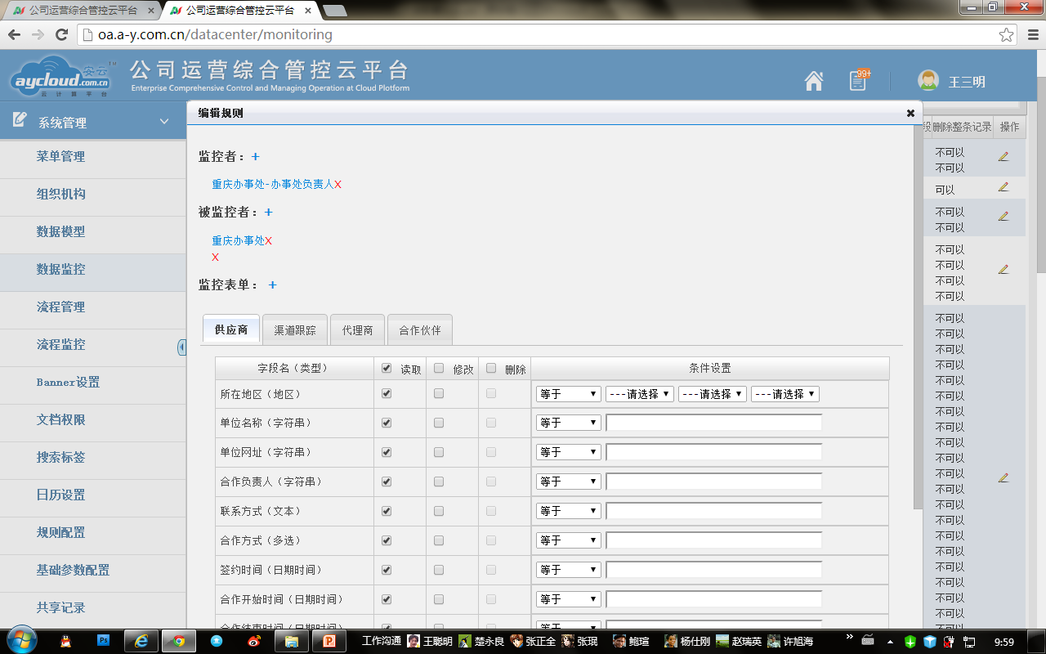
建设目标
根据各级应用权限和业务数据，快速生成全旗各级应用子平台
统一的数据中心和平台
业务数据库快速配置生成
业务流程快速配置生成
各级地图应用生成
各级权限配置与控制

Slide 33
项目实施周期

Slide 34
方案优势
方案优势
方案设计充分考虑本地企业的特点
总体架构与国家安监总局信息化平台一致
数据交换功能有助于企业内部决策分析和安全评估
强有力的本地维护及技术团队
部署方案有助于在3个月内搭建平台框架和业务雏形
方案的强扩展性特征有助于系统自维护

